Slide 1
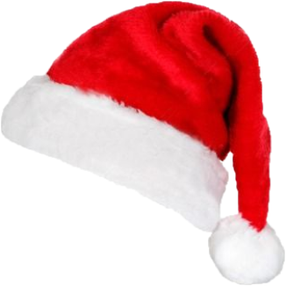
kerstrekenquiz
Groep 7

Slide 2

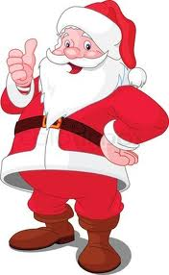
Vraag 1
De kerstman moet dit pakje bezorgen.
Wat is de inhoud van dit pakje?
2,5 dm
4 dm
40 cm

Slide 3
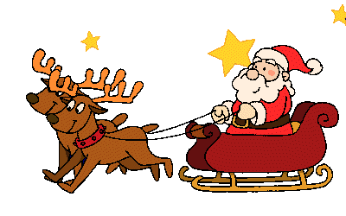
Vraag 2
Welk deel van de route heeft de kerstman al afgelegd?

Slide 4
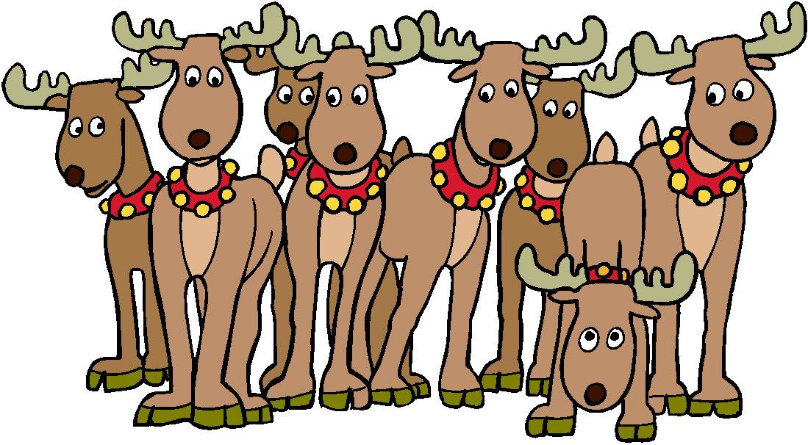
Vraag 3
3 op de 8 rendieren hebben een rode neus.
De kerstman heeft 320 rendieren.
Hoeveel rendieren hebben een rode neus?

Slide 5
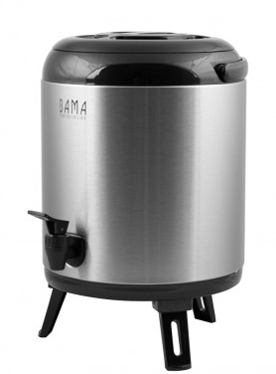

Vraag 4
In deze kan zit 6 liter warme chocolademelk.
In een mok gaat 200 ml.
Hoeveel mokken kan ik vullen met chocolademelk?

Slide 6
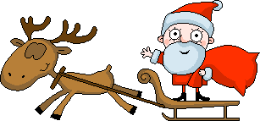
Vraag 5
De kerstman heeft 3880 km afgelegd in 8 dagen.
Hoeveel km heeft hij gemiddeld per dag afgelegd?

Slide 7
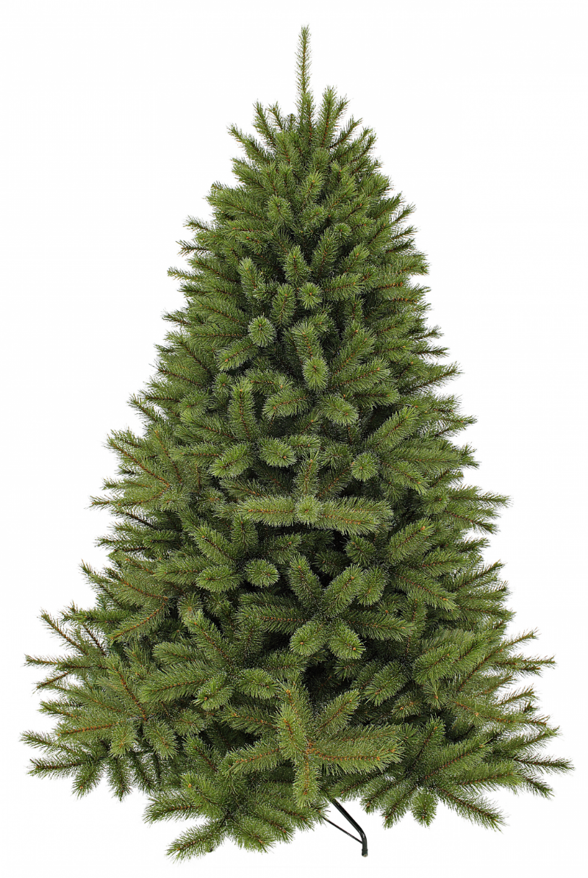
Vraag 6
Deze prijs van deze kunstkerstboom is € 280,-.
Je krijgt nu 30% korting.
Wat moet je nu nog betalen voor deze boom?

Slide 8
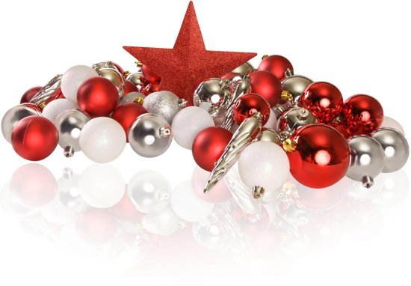
Vraag 7
Ik heb 40 kerstballen gekocht.
40% van de ballen is rood.
¼ deel van de ballen is zilver.
De rest is wit.
Hoeveel witte ballen heb ik gekocht?
Tip: reken eerst uit hoeveel rode en zilveren ballen je hebt.

Slide 9
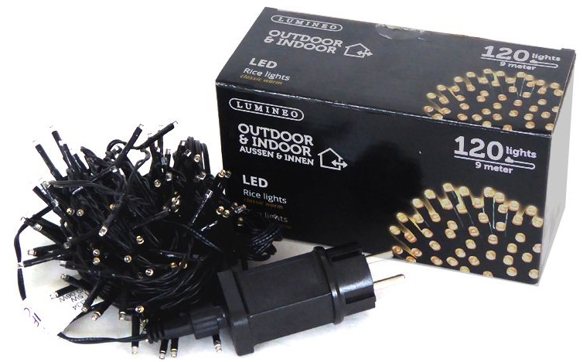
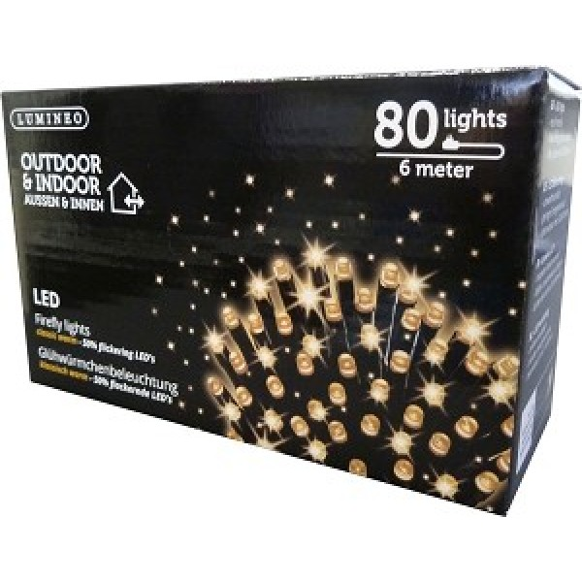
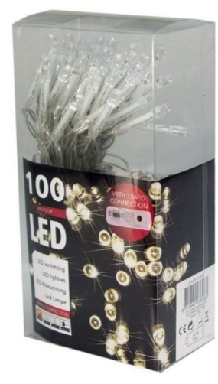
Vraag 8
Ik wil 240 lampjes in de boom hangen. Welke lampjes kan ik het beste kopen?
Je mag combineren.
A:
Doos met
100 lampjes
voor € 7,25
B:
Doos met
120 lampjes
Voor € 8,50
C:
Doos met
80 lampjes
voor € 5,50

Slide 10
Vraag 9
Ik wil 200 lampjes in de boom hangen. Welke lampjes kan ik het beste kopen?
Je mag combineren.
A:
Doos met
100 lampjes
voor € 7,25
B:
Doos met
120 lampjes
Voor € 8,50
C:
Doos met
80 lampjes
voor € 5,50

Slide 11
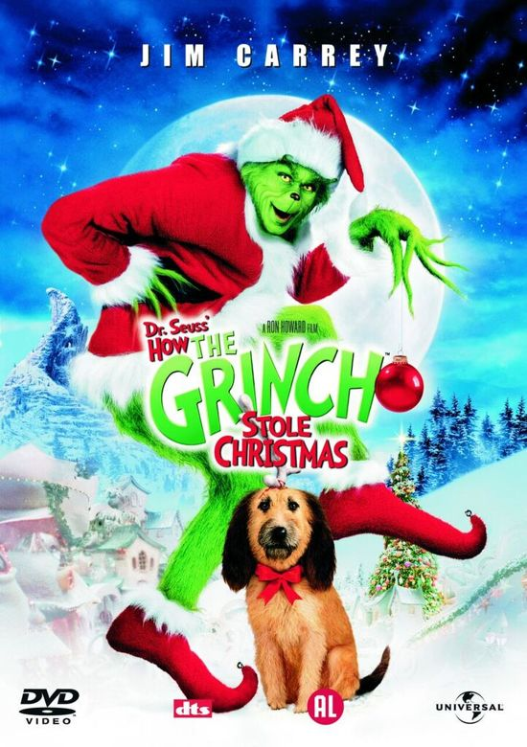
Vraag 10
Deze kerstfilm duurt 102 minuten.
Om 20:50 uur starten we de film.
We stoppen de film 2 keer voor een
pauze van 15 minuten.
Hoe laat is de film afgelopen?

Slide 12
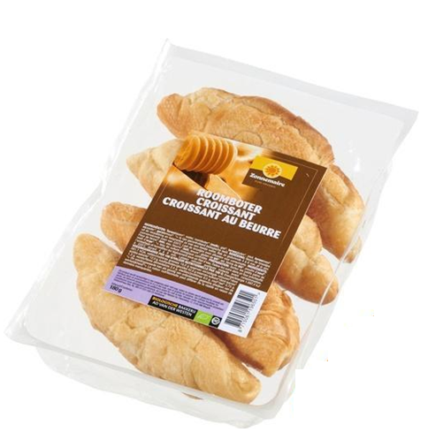
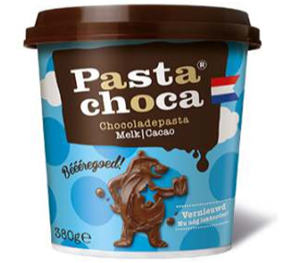
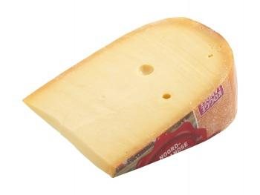
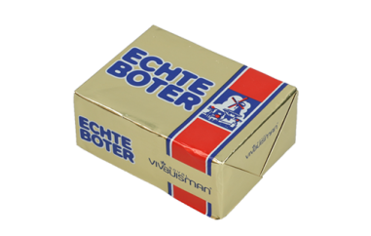
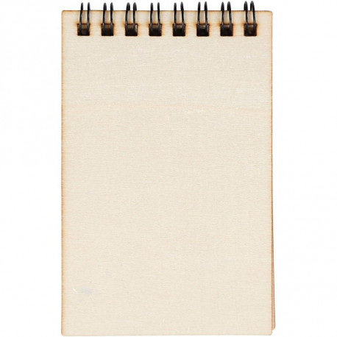
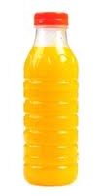
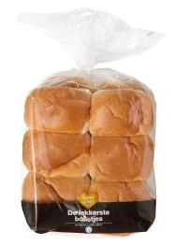
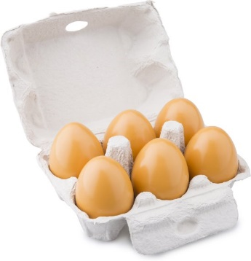
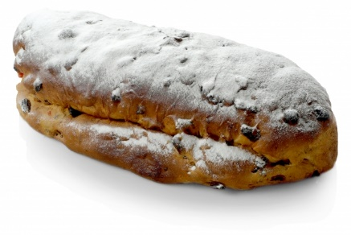
Vraag 11
Bekijk het boodschappenlijstje.
Hoeveel moet ik betalen?
1 stuk kaas
1 doosje eieren
1 fles jus d’orange
1 kerststol
1 pot pastachoco
€ 1,20
€ 0,85
€ 6,69
€ 1,65
€ 2,99
€ 3,49
€ 1,80
€ 1,59

Slide 13
Vraag 12
Bekijk het boodschappenlijstje.
Hoeveel moet ik betalen?
2 pakken croissants
1 kerststol
2 zakken broodjes
1 pakje boter
€ 1,20
€ 0,85
€ 6,69
€ 1,65
€ 2,99
€ 3,49
€ 1,80
€ 1,59

Slide 14
Vraag 13
Bekijk het boodschappenlijstje.
Hoeveel krijg ik terug van € 20,-?
2 doosjes eieren
3 pakken croissants
1 stuk kaas
1 pastachoco
€ 1,20
€ 0,85
€ 6,69
€ 1,65
€ 2,99
€ 3,49
€ 1,80
€ 1,59

Slide 15
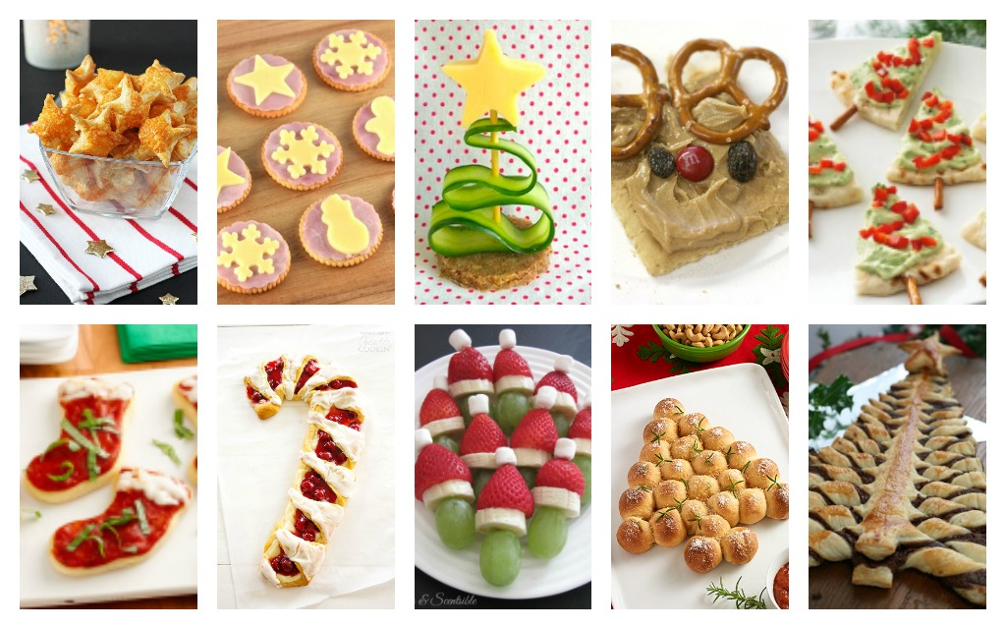
Vraag 14
359 kinderen maken iets voor het kerstdiner.
Gemiddeld maakt elk kind 23 hapjes.
Hoeveel hapjes zijn er in totaal gemaakt?

Slide 16
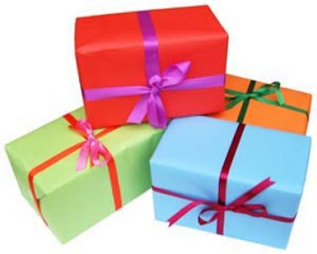
Vraag 15
Deze 4 pakjes wegen bij elkaar 7,6 kg.
Hoeveel gram is dat?
Wat weegt gemiddeld 1 pakje?

Slide 17
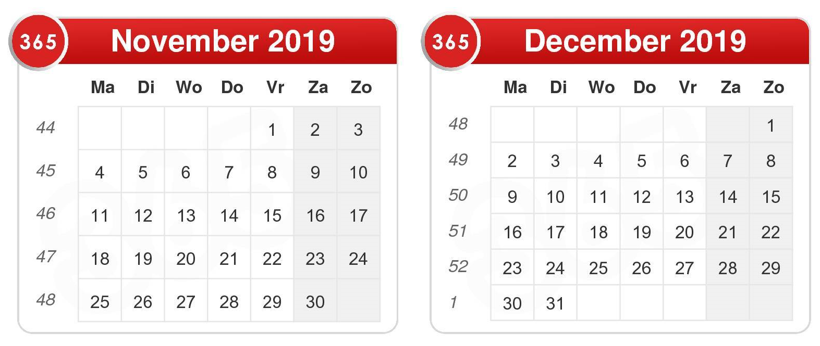
Vraag 16
Koen zegt: ‘Over 4 weken en 3 dagen is het Eerste Kerstdag (25 december). Welke dag is het dan vandaag?

Slide 18
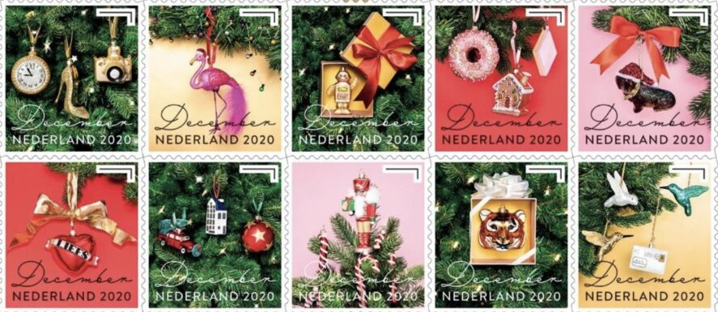
Vraag 17
Nienke koopt voor het versturen van de kerstkaarten 30 postzegels.
Een postzegel kost € 0,87. Wat moet Nienke betalen?

Slide 19
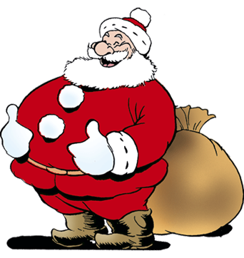
Vraag 18
De kerstman brengt in totaal 6846 pakjes weg.
In een zak gaan gemiddeld 14 pakjes.
Hoeveel zakken met pakjes brengt de kerstman weg?

Slide 20
Vraag 19
Kerstmannen Toon en Teun beweren allebei het grootste stuk land te hebben.
Reken uit wie het grootste stuk land heeft.
50 m
30 m
Toon
50 m
Teun
50 m
60 m
30 m
90 m
100 m

Slide 21
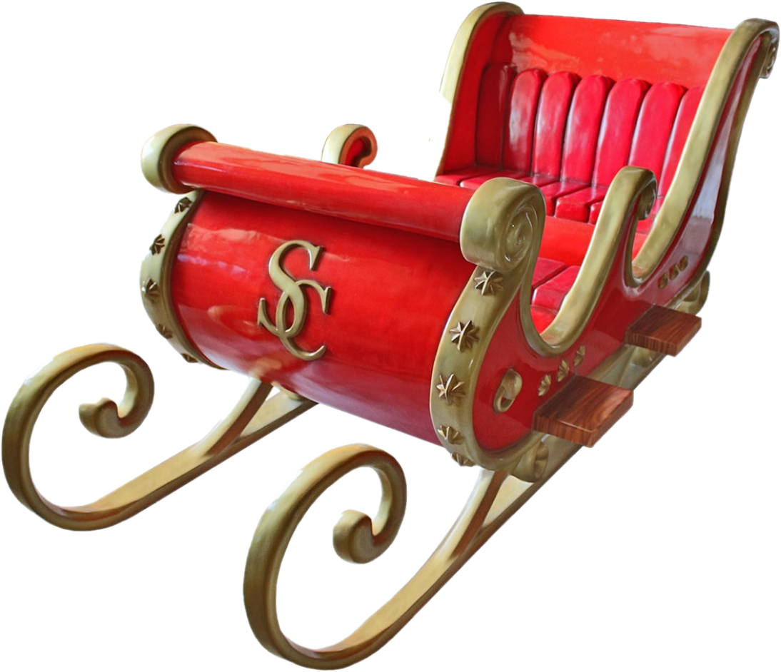
Vraag 20
Eind 2019 stond de kilometerstand van de arrenslee op: 269.748 km.
Eind 2020 was de stand: 312.439 km.
Hoeveel kilometer heeft de kerstman in 2020 met de arrenslee gereisd?
← december 2019
← december 2020
2 | 6 | 9 | 7 | 4 | 8
3 | 1 | 2 | 4 | 3 | 9

